Slide 1
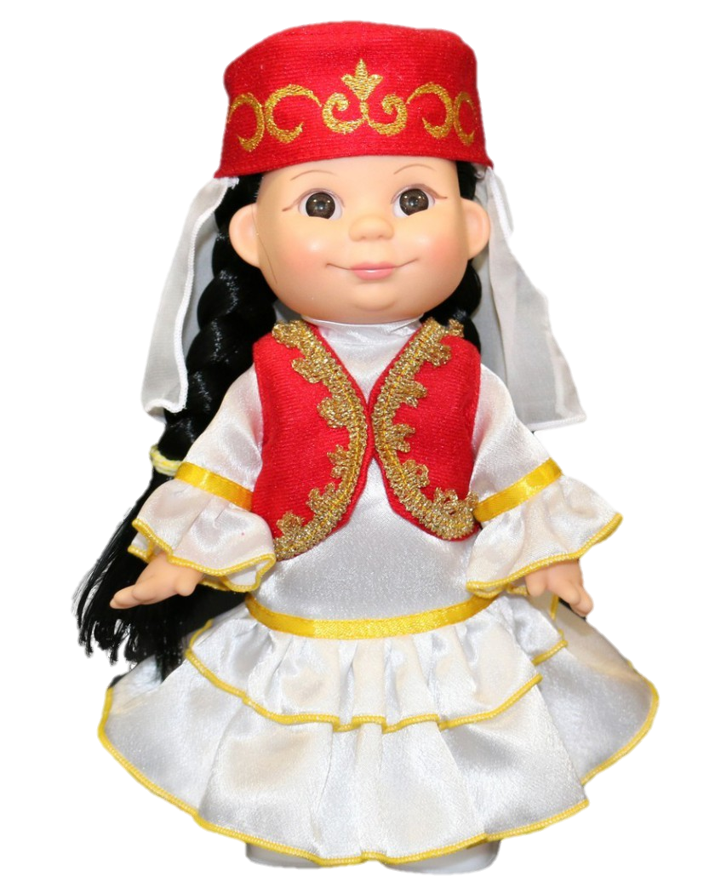
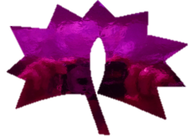
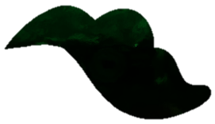
ТАТАРСКИЙ НАЦИОНАЛЬНЫЙ УЗОР
ПОДГОТОВИЛА ВОСПИТАТЕЛЬ:
ПАГУБИНА З.Р.

Slide 2
Дорогой друг!
Познакомься с элементами татарского орнамента.
Укрась одежду кукол татарскими узорами: если выбрал правильный узор, то он появится на одежде куклы, а не правильный будет качаться на месте.
Желаем успехов!

Slide 3
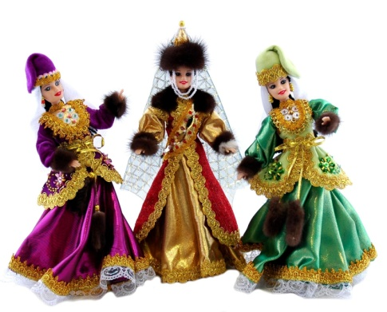
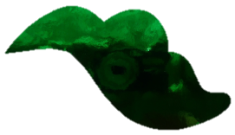
Тюльпан
Лалә
Колокольчик
Кынгырау
Трилистник
Өч яфрак
Пион
Чалмабаш
Лист
Яфрак
Гвоздика
Канәфер чәчәге

Slide 4
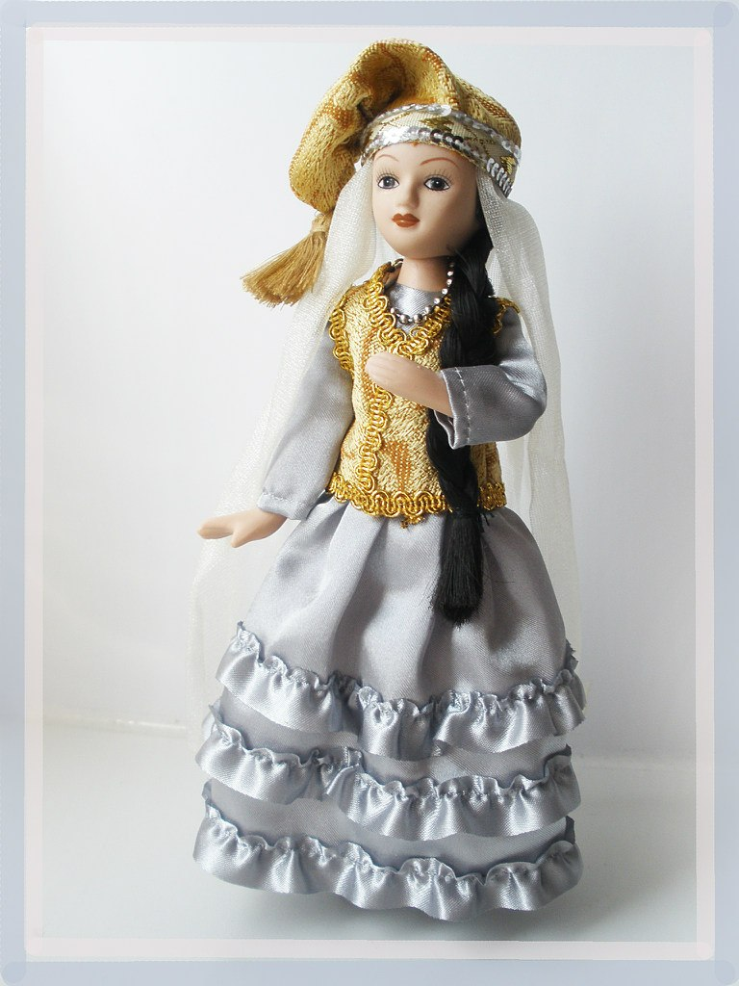

Slide 5
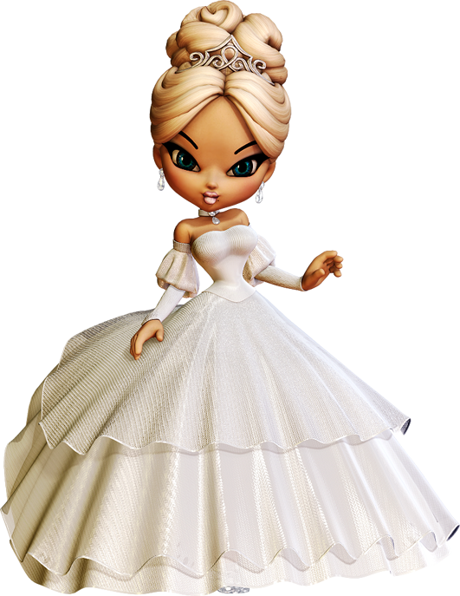
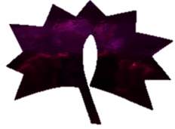
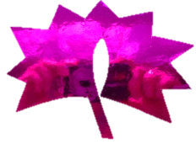
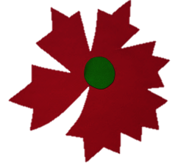
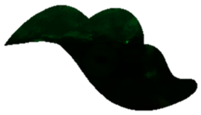

Slide 6
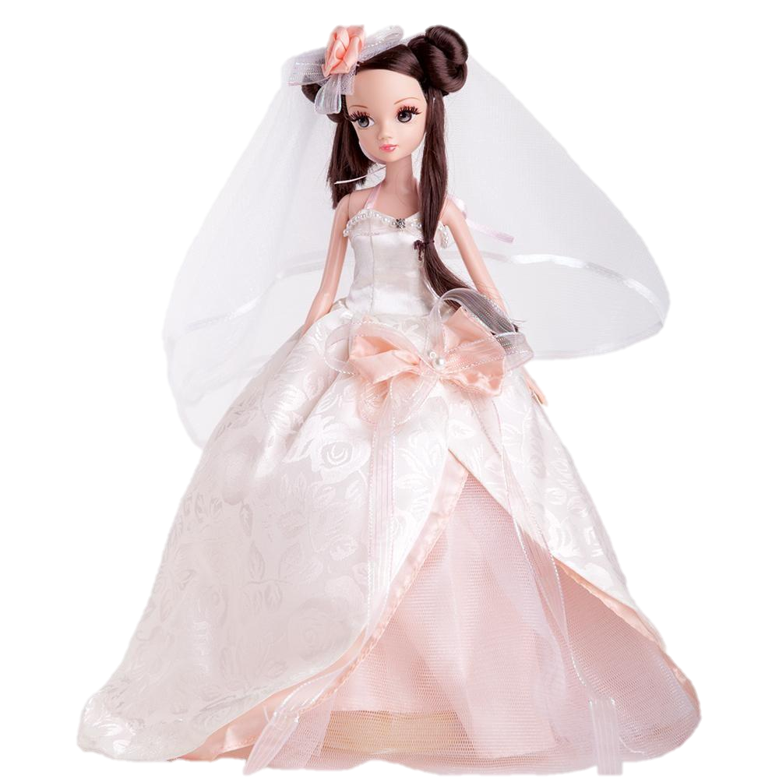

Slide 7
Молодец!

